Slide 1
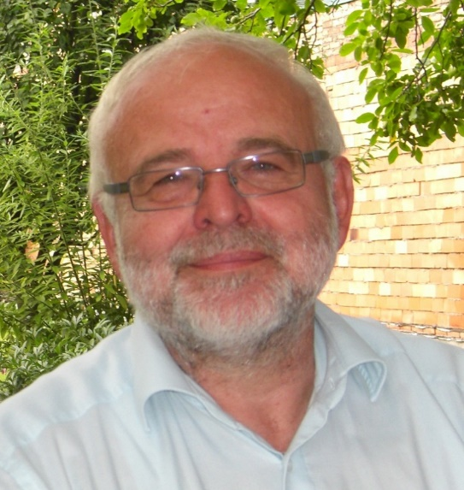
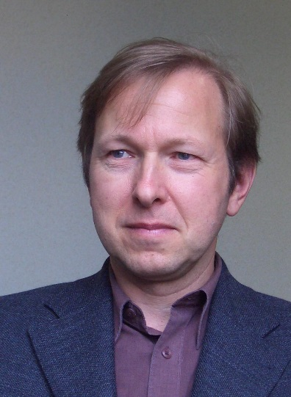
Elternsprechtag
OStR. Mag. Gottfried Schartlmüller
Mag. Dr.
Franz Heißenberger

